Slide 1
第七章 三维变换及三维观察
如何对三维图形进行方向、尺寸和形状方面的变换;
如何进行投影变换;
如何方便地实现在显示设备上对三维图形进行观察;

Slide 2
三维变换
三维齐次坐标变换矩阵
三维基本几何变换
三维复合变换

Slide 3
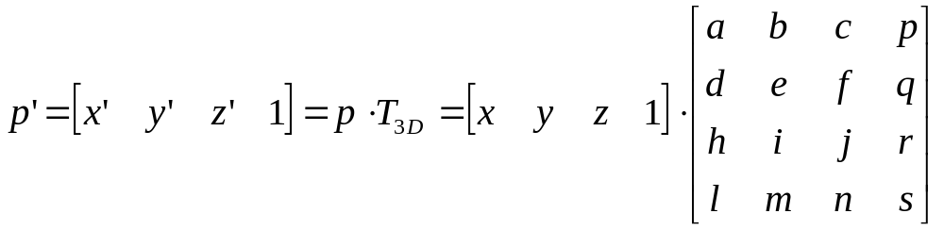
三维齐次坐标变换矩阵

Slide 4
三维基本几何变换
三维基本几何变换都是相对于坐标原点和坐标轴进行的几何变换。
假设三维形体变换前一点为p(x,y,z)，变换后为p'(x',y',z')。

Slide 5
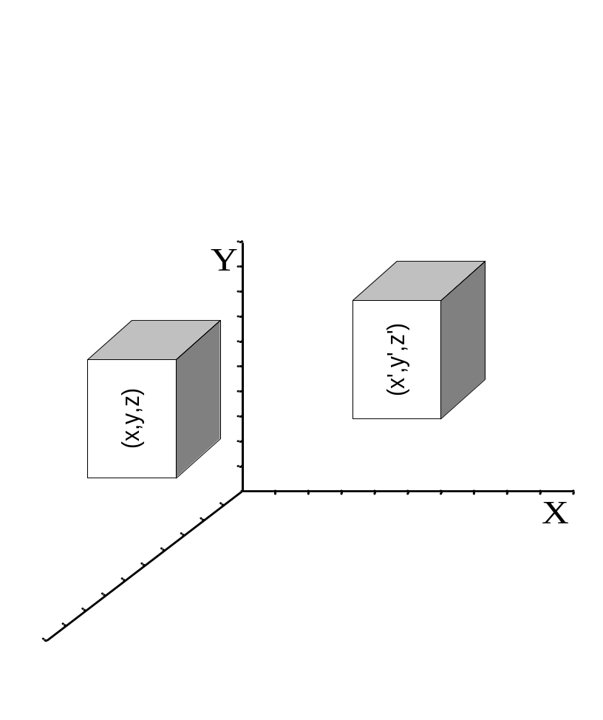
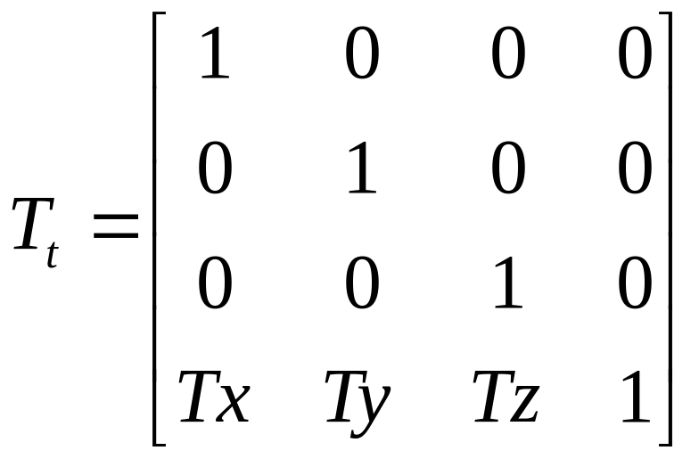
三维基本几何变换——平移变换
图7-1 三维平移变换

Slide 6
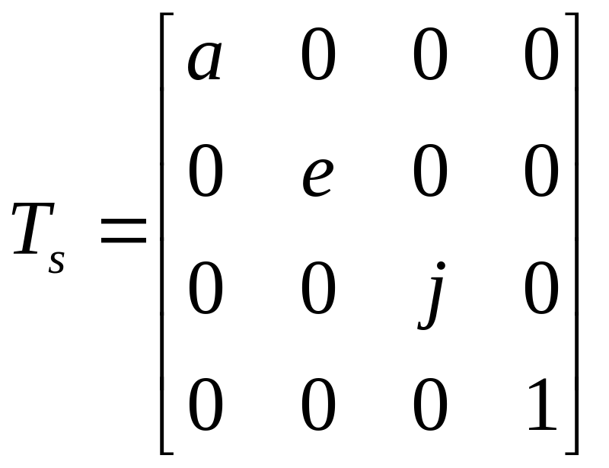
三维基本几何变换——比例变换
一般比例变换

Slide 7
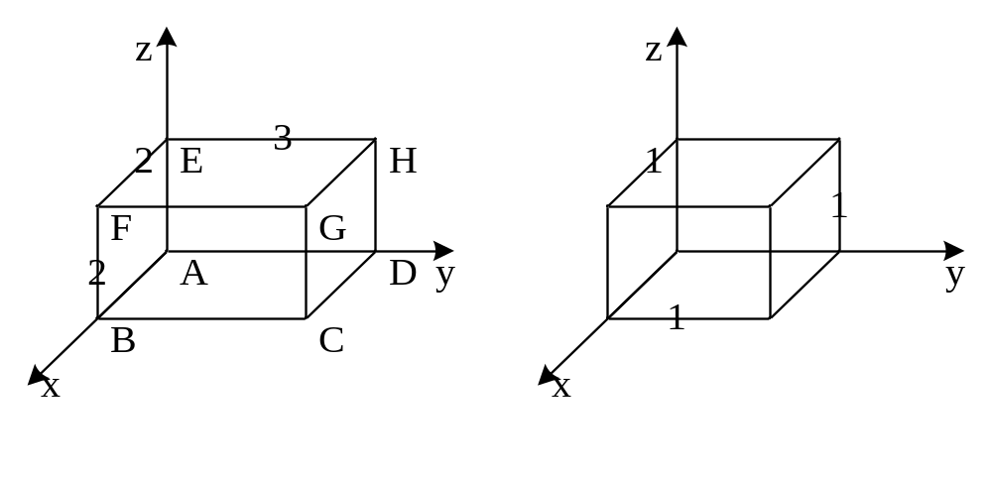
三维基本几何变换——比例变换
例：对下图所示的长方形体进行比例变换，其中a=1/2，e=1/3，j=1/2，求变换后的长方形体各点坐标。
图7-2 三维比例变换

Slide 8
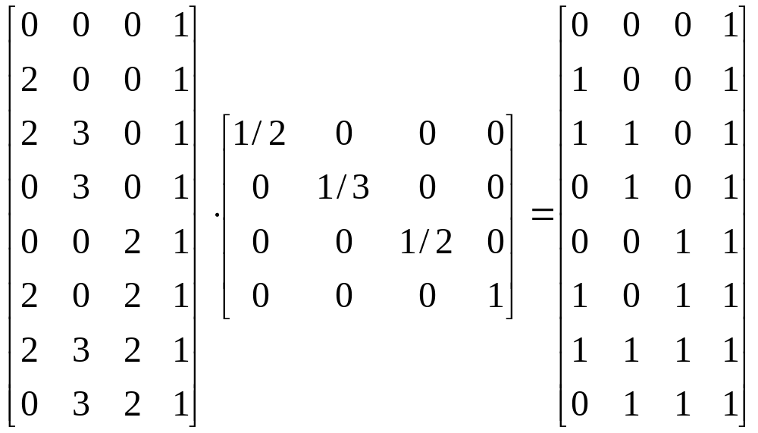

Slide 9
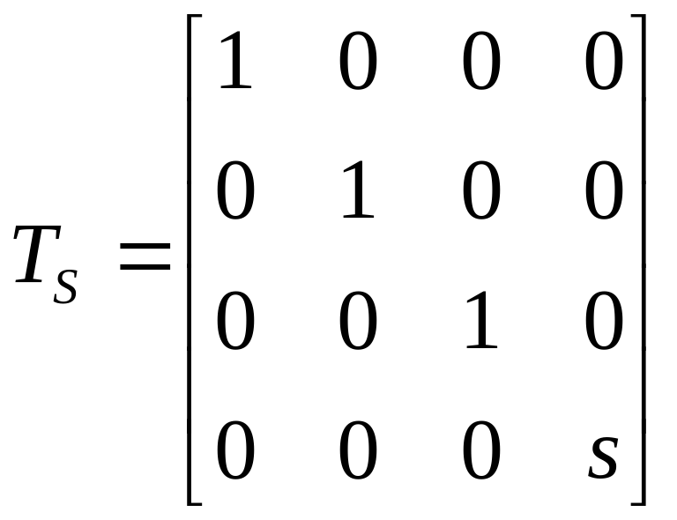
三维基本几何变换——比例变换
整体比例变换

Slide 10
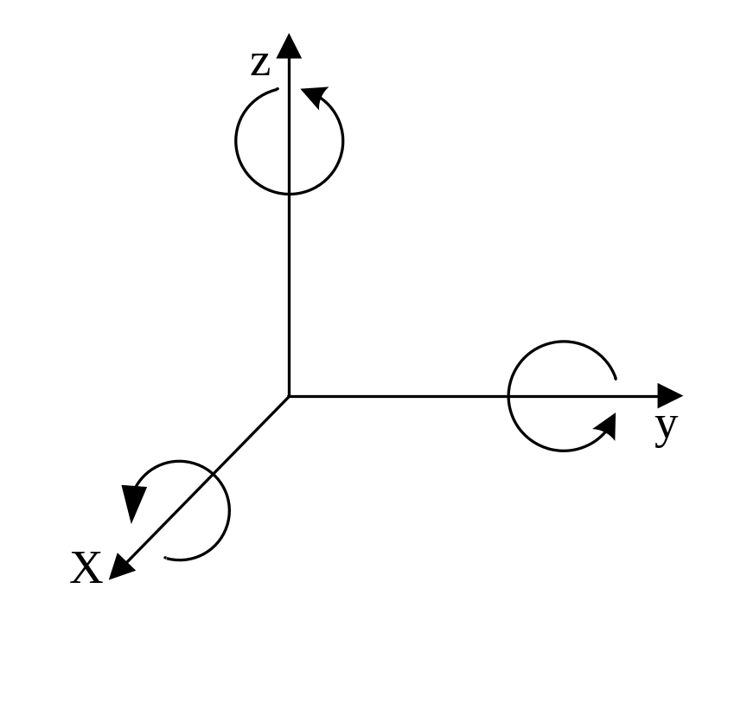
三维基本几何变换——旋转变换
图7-3 三维旋转的方向与角度

Slide 11
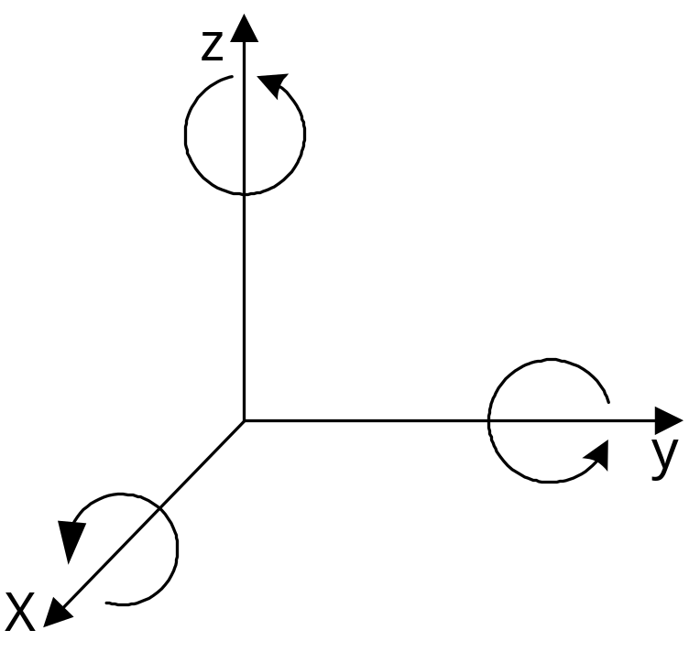
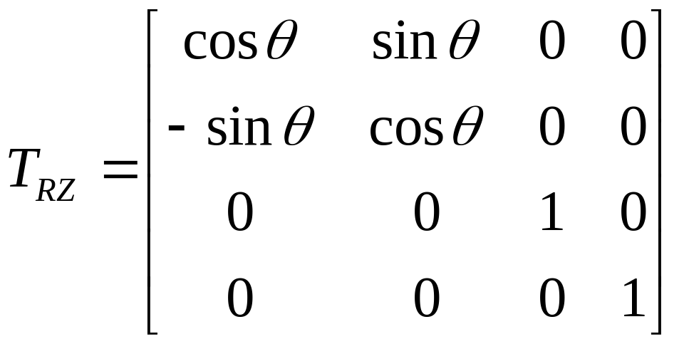
三维基本几何变换——旋转变换
绕Z轴旋转
图7-3 三维旋转的方向与角度

Slide 12
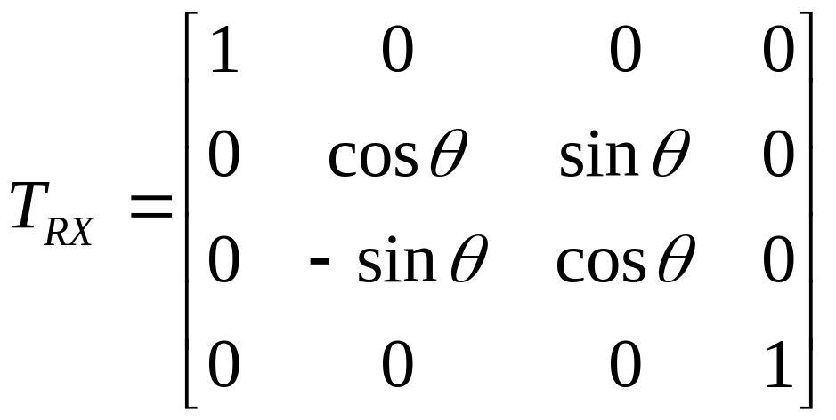
三维基本几何变换——旋转变换
绕X轴旋转
图7-3 三维旋转的方向与角度

Slide 13
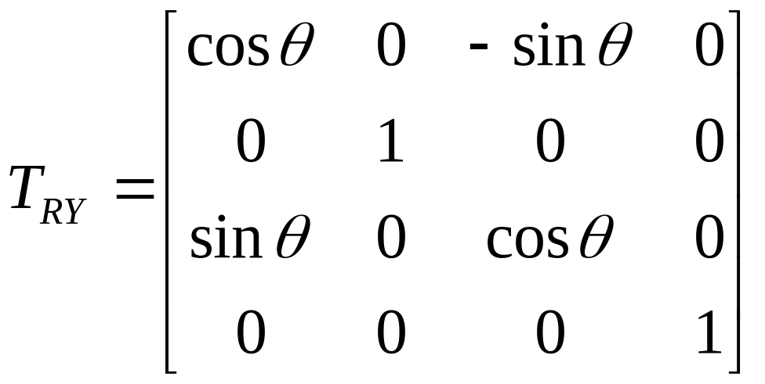
三维基本几何变换——旋转变换
绕Y轴旋转
图7-3 三维旋转的方向与角度

Slide 14
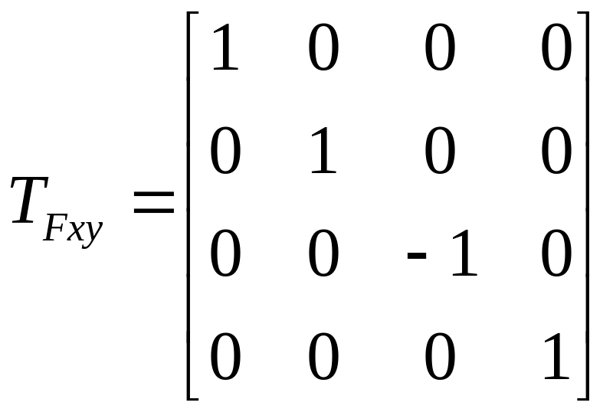
三维基本几何变换——对称变换
关于坐标平面对称
  关于XOY平面进行对称变换的矩阵计算形式为：

Slide 15
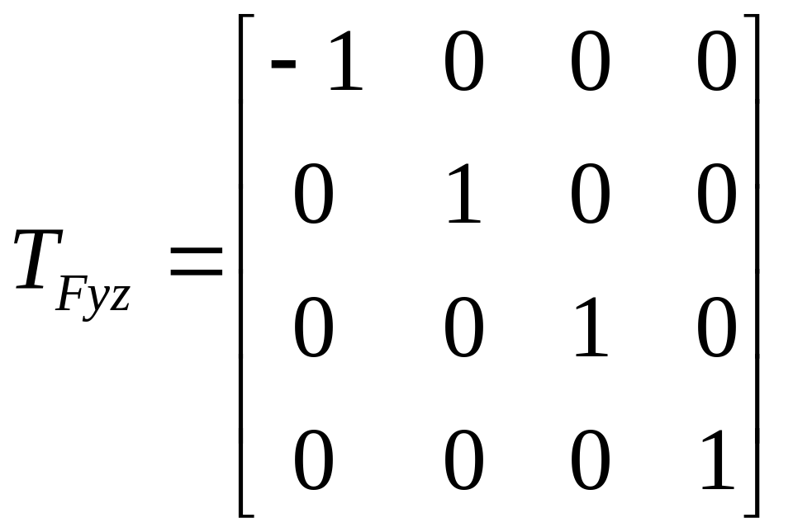
三维基本几何变换——对称变换
关于YOZ平面进行对称变换的矩阵计算形式为：

Slide 16
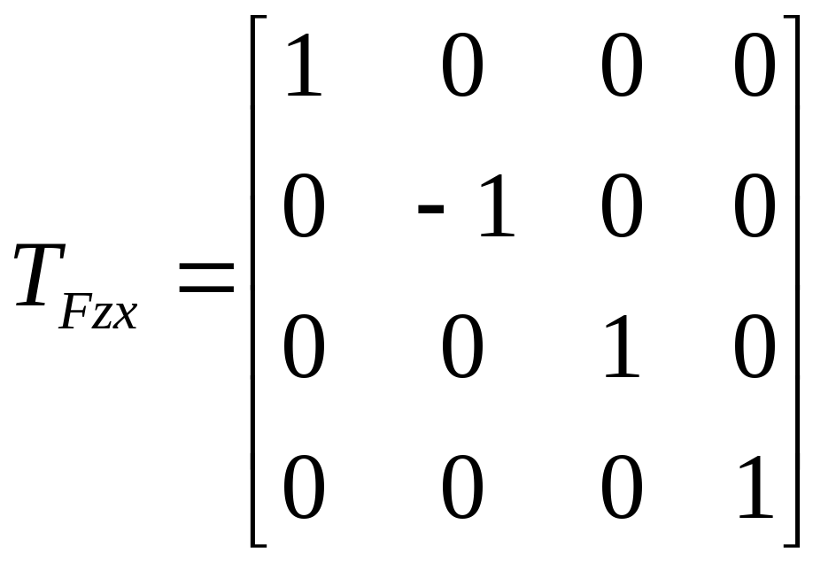
三维基本几何变换——对称变换
关于ZOX平面进行对称变换的矩阵计算形式为：

Slide 17
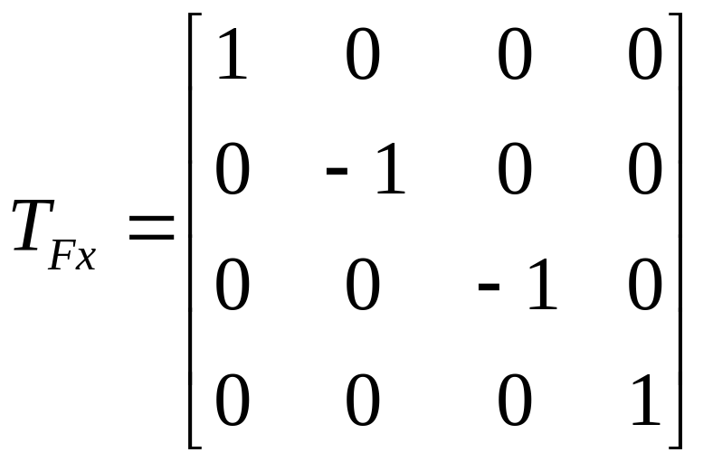
三维基本几何变换——对称变换
关于坐标轴对称变换
  关于x轴进行对称变换的矩阵计算形式为：

Slide 18
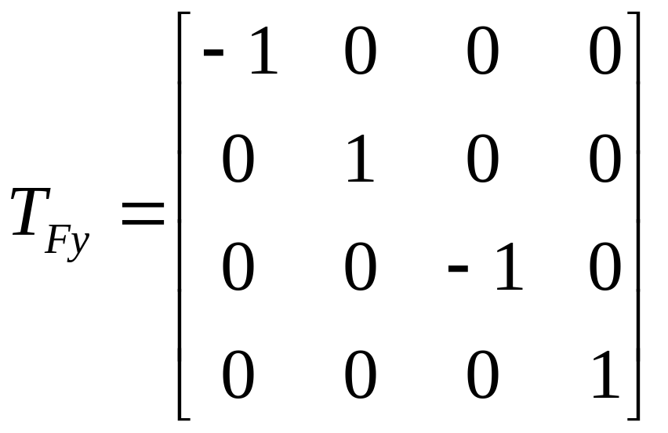
三维基本几何变换——对称变换
关于Y轴进行对称变换的矩阵计算形式为：

Slide 19
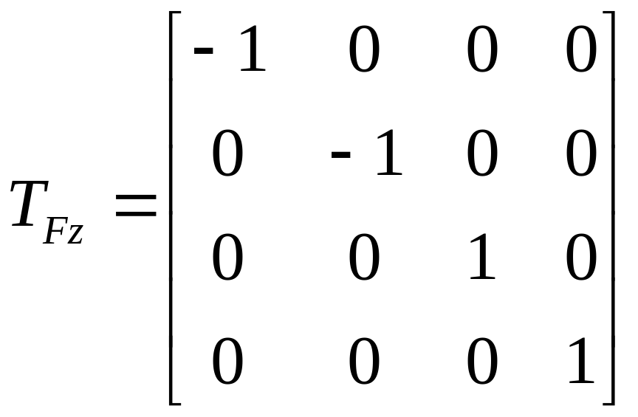
三维基本几何变换——对称变换
关于Z轴进行对称变换的矩阵计算形式为：

Slide 20
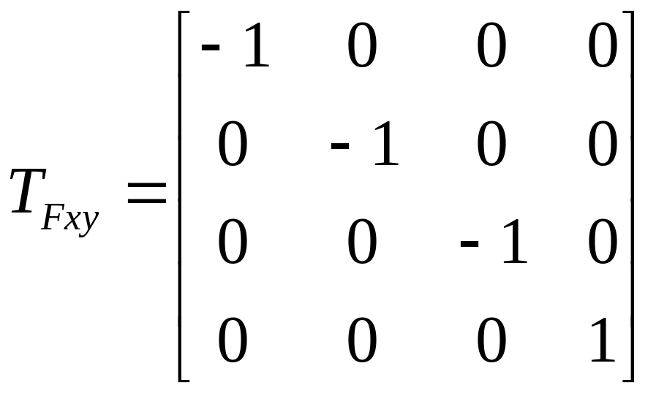
三维基本几何变换——对称变换
关于原点对称

Slide 21
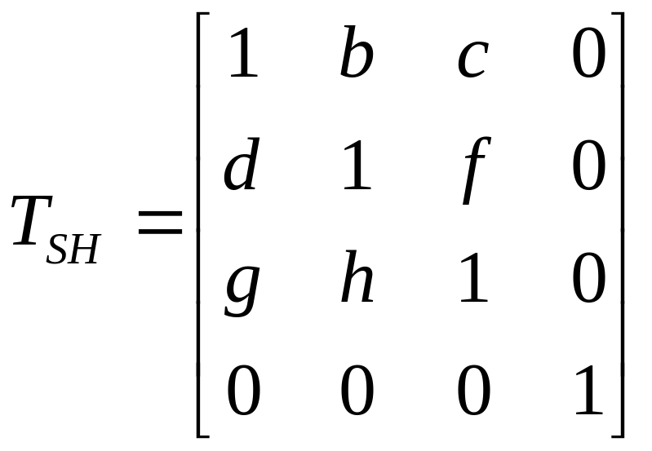
三维基本几何变换——错切变换

Slide 22
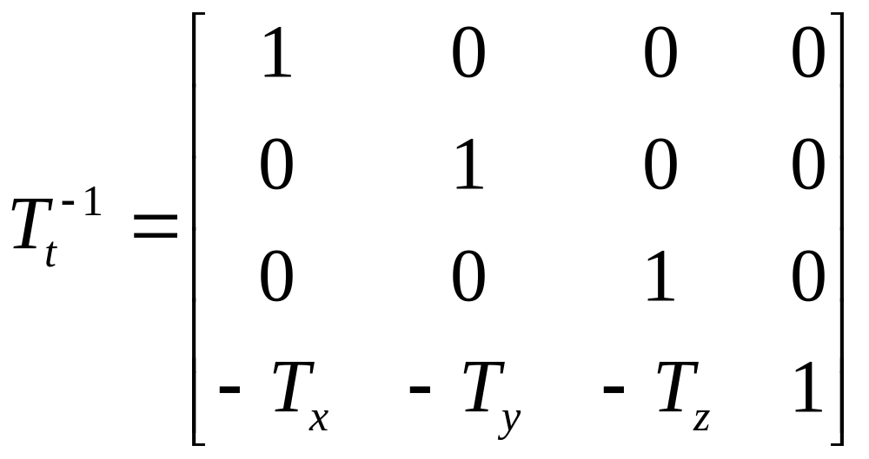
三维基本几何变换
逆变换：所谓逆变换即是与上述变换过程的相反的变换。
  平移的逆变换

Slide 23
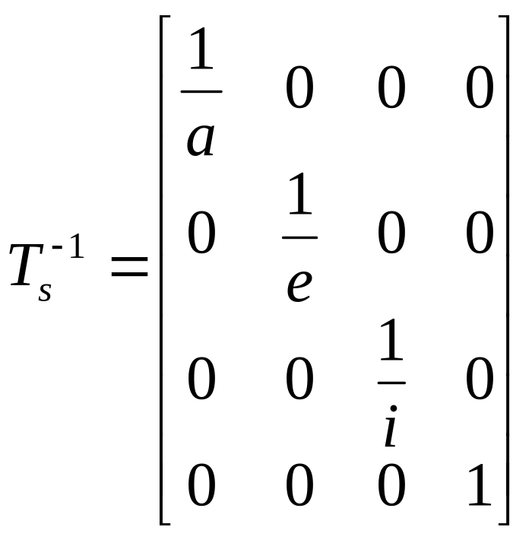
三维基本几何变换
比例的逆变换
  局部比例变换的逆变换矩阵为：

Slide 24
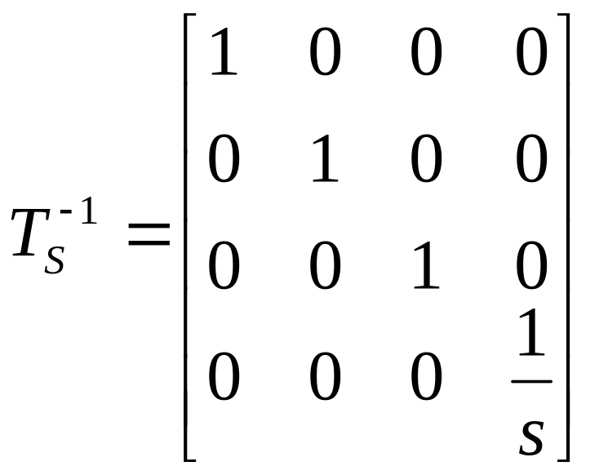
三维基本几何变换
整体比例变换的逆变换矩阵为：

Slide 25
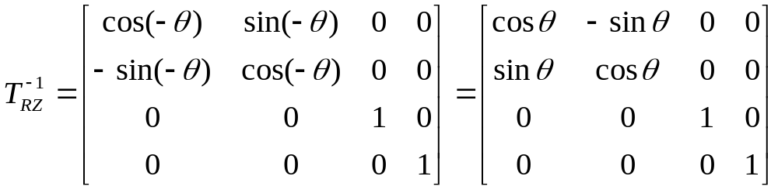
三维基本几何变换
旋转的逆变换

Slide 26
三维复合变换
三维复合变换是指图形作一次以上的变换，变换结果是每次变换矩阵的乘积。

Slide 27
相对任一参考点的三维变换
相对于参考点F(x_{f},y_{f},z_{f})作比例、对称等变换的过程分为以下三步：
(1)将参考点F移至坐标原点；
(2)针对原点进行三维几何变换；
(3)进行反平移。

Slide 28
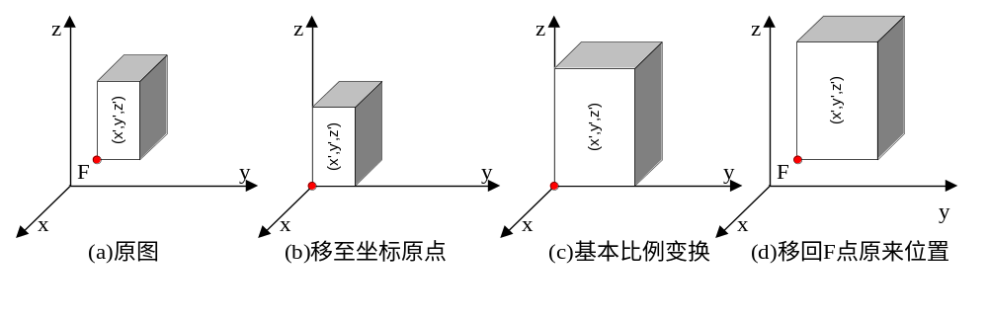
相对任一参考点的三维变换
相对于F(x_{f},y_{f},z_{f})点进行比例变换
图7-4 相对参考点F的比例变换

Slide 29
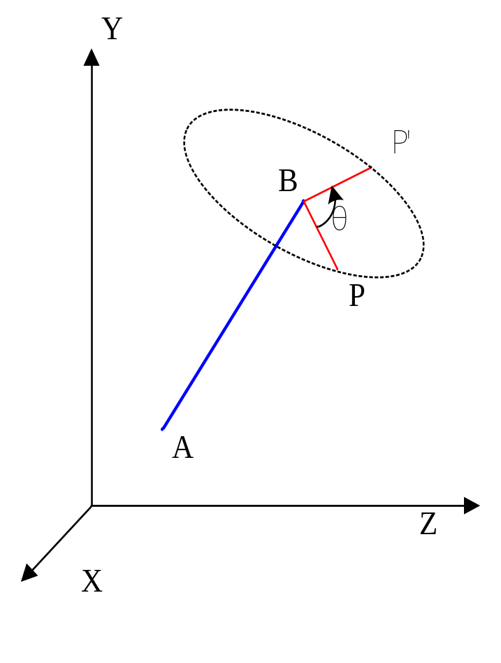
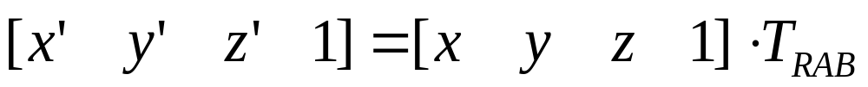
绕任意轴的三维旋转变换
问题：如何求出为T_{RAB}。
图7-5 P点绕AB轴旋转

Slide 30
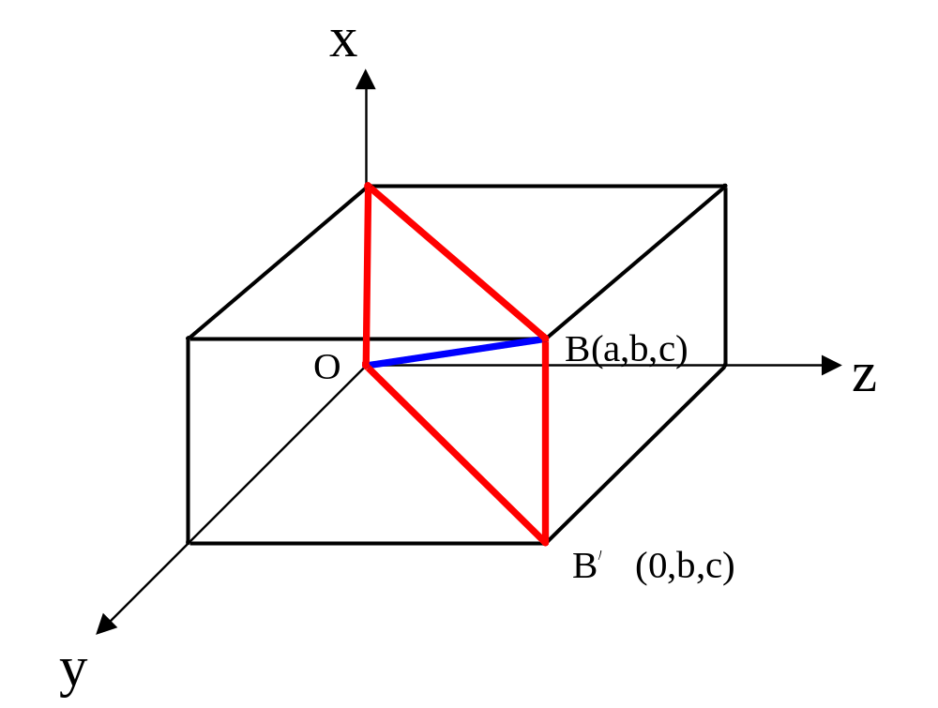
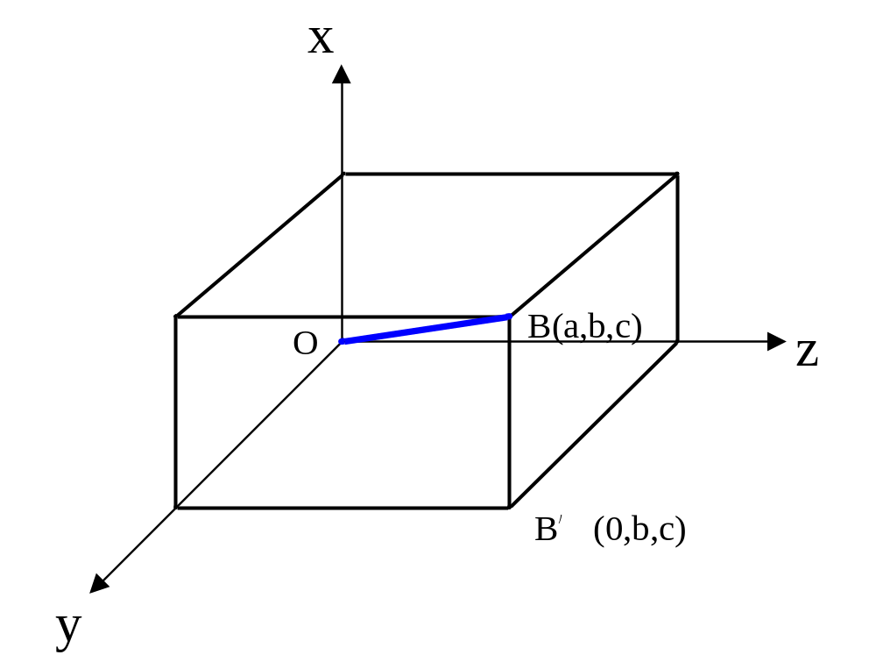
图7-6 三维旋转

Slide 31
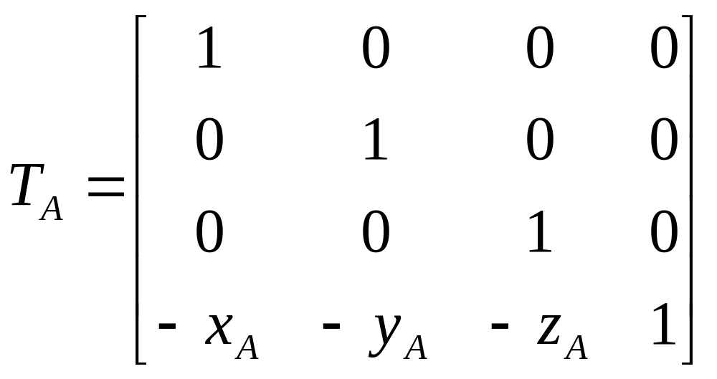
绕任意轴的三维旋转变换
(1) 将坐标原点平移到A点；

Slide 32
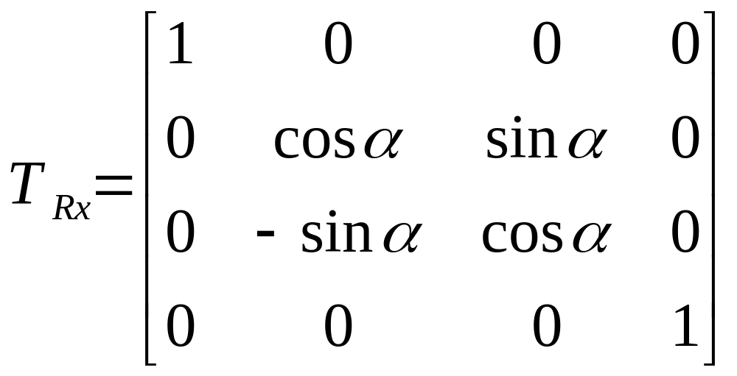
绕任意轴的三维旋转变换
(2) 将O‘BB’绕x‘轴逆时针旋转α角，则O’B旋转到x‘o’z‘平面上；

Slide 33
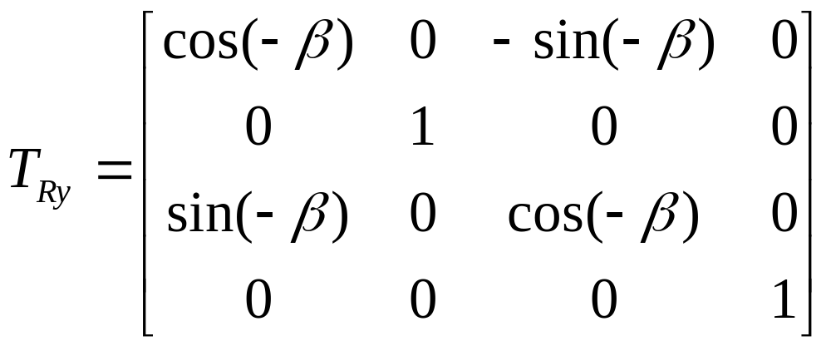
绕任意轴的三维旋转变换
(3) 将O‘B绕y’轴顺时针旋转β角，则O‘B旋转到z’轴上；

Slide 34
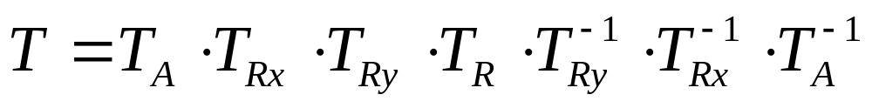
绕任意轴的三维旋转变换
(4) 经以上三步变换后，AB轴与z‘轴重合，此时绕AB轴的旋转转换为绕z轴的旋转；
(5) 最后，求T_{tA}，T_{Rx}，T_{Ry}的逆变换，回到AB原来的位置。

Slide 35
绕任意轴的三维旋转变换
类似地，针对任意方向轴的变换可用五个步骤来完成：
(1)使任意方向轴的起点与坐标原点重合，此时进行平移变换。
(2)使方向轴与某一坐标轴重合，此时需进行旋转变换，且旋转变换可能不止一次。
(3)针对该坐标轴完成变换。
(4)用逆旋转变换使方向轴回到其原始方向。
(5)用逆平移变换使方向轴回到其原始位置。

Slide 36
投影变换
平面几何投影
平行投影
透视投影

Slide 37
平面几何投影变换
投影变换就是把三维立体（或物体）投射到投影面上得到二维平面图形的过程。
  平面几何投影主要指平行投影、透视投影以及通过这些投影变换而得到的三维立体的常用平面图形：三视图、轴测图。
  观察投影是指在观察空间下进行的图形投影变换。

Slide 38
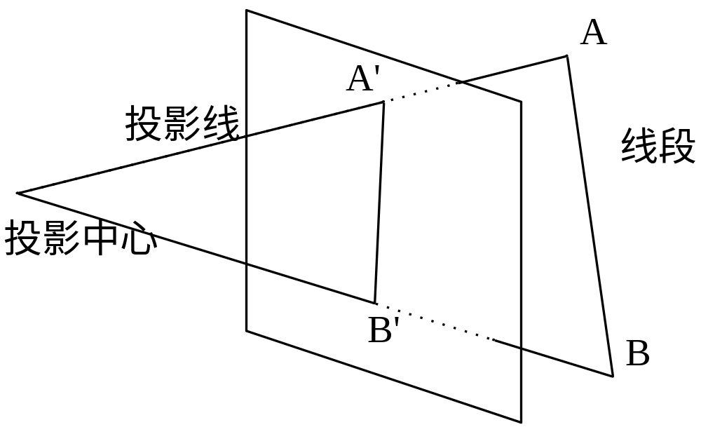
平面几何投影变换
投影中心、投影面、投影线：
图7-7 投影构成

Slide 39
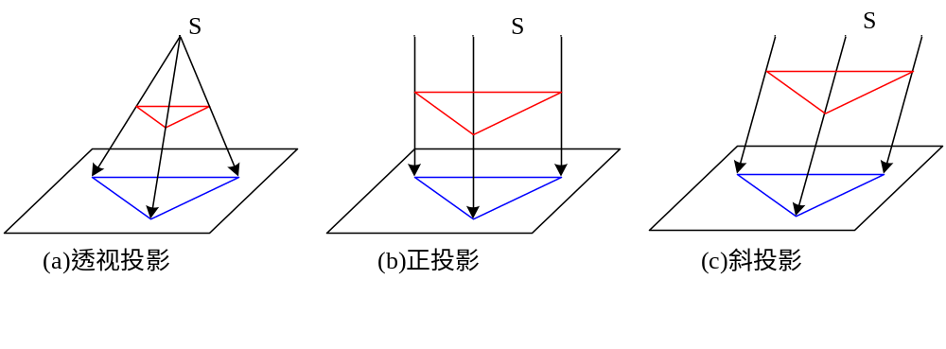
平面几何投影变换
图7-8 平面几何投影分为透视投影和平行投影
平面几何投影可分为两大类：
透视投影的投影中心到投影面之间的距离是有限的；
平行投影的投影中心到投影面之间的距离是无限的。

Slide 40
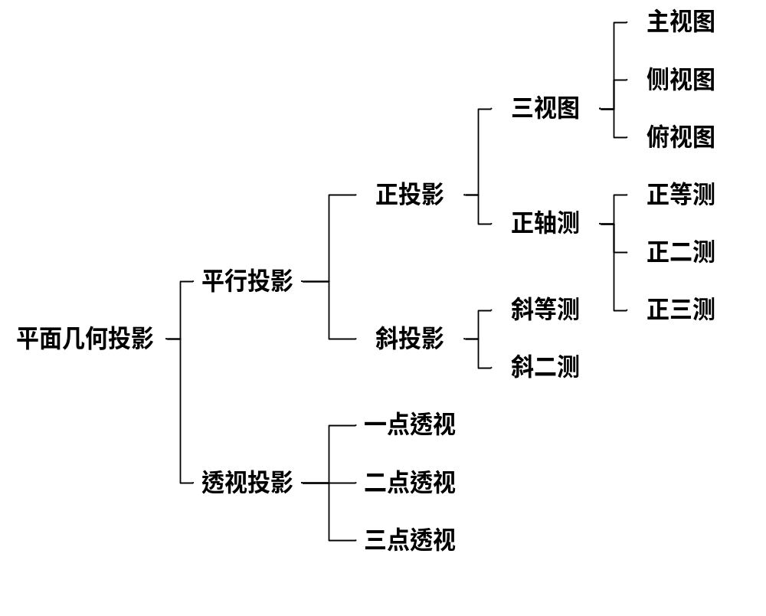
图7-9 平面几何投影的分类

Slide 41
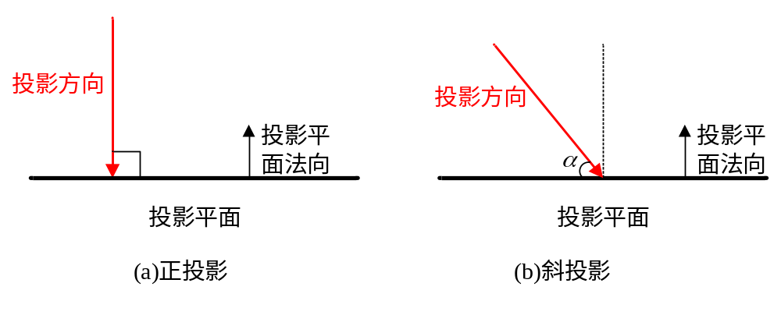
平面几何投影变换——平行投影
平行投影可分成两类：正投影和斜投影。
图7-10 平行投影
性质：能够精确地反映物体的实际尺寸。

Slide 42
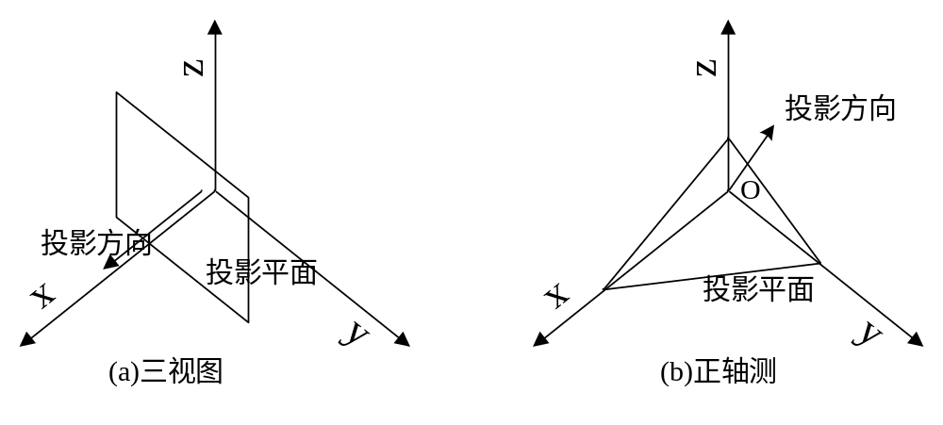
平面几何投影变换——正投影
正投影又可分为：三视图和正轴测。
当投影面与某一坐标轴垂直时，得到的投影为三视图；否则，得到的投影为正轴测图。
图7-11 正投影

Slide 43
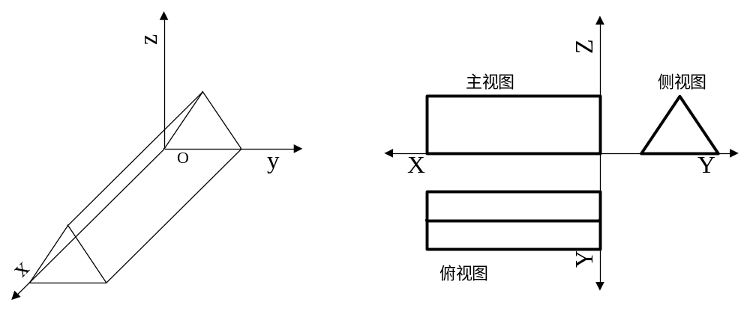
平面几何投影变换——三视图
三视图包括主视图、侧视图和俯视图三种，投影面分别与X轴、Y轴和Z轴垂直。
图7-12 三维形体及其三视图

Slide 44
平面几何投影变换——三视图
确定三维形体上各点的位置坐标；
引入齐次坐标，求出所作变换相应的变换矩阵；
将所作变换用矩阵表示，通过运算求得三维形体上各点(x,y,z)经变换后的相应点(x‘,y’)或(y‘,z’) ；
由变换后的所有二维点绘出三维形体投影后的三视图。

Slide 45
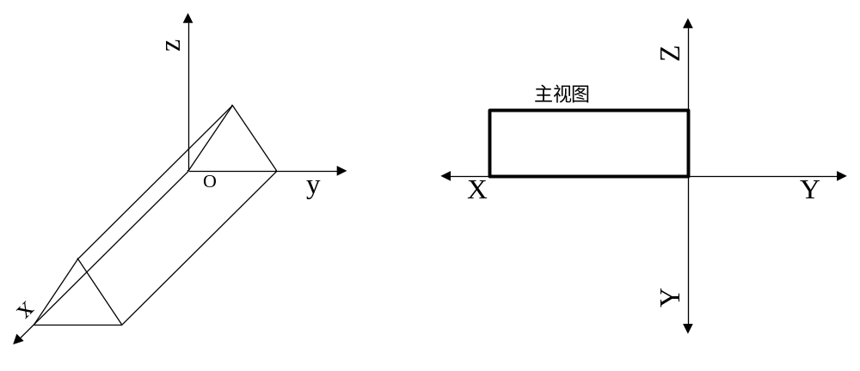
平面几何投影变换——三视图
主视图：将三维形体向xoz面（又称V面）作垂直投影（即正平行投影），得到主视图。
图7-13 三维形体及其主视图

Slide 46
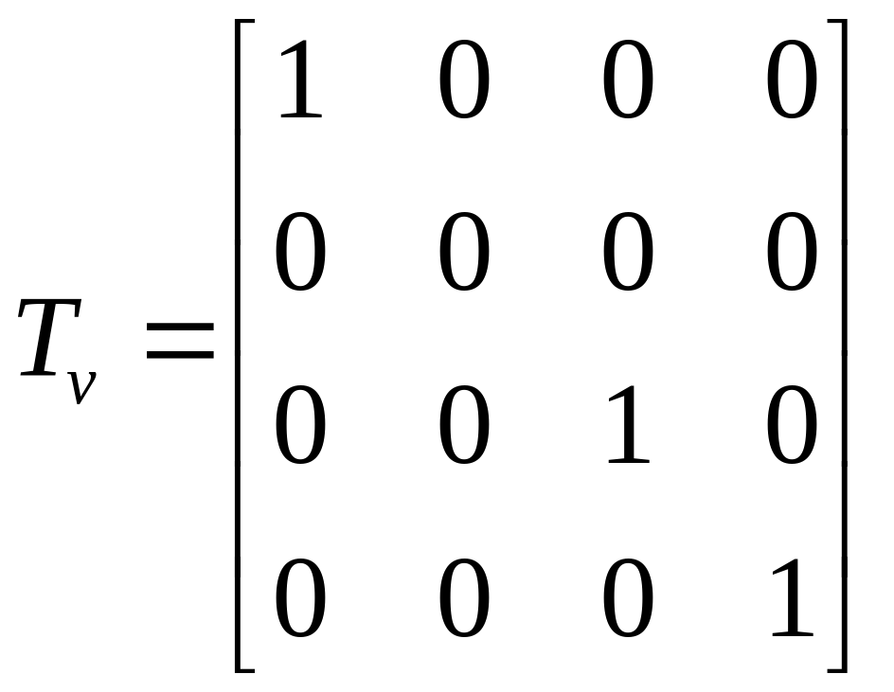
平面几何投影变换——三视图
主视图投影矩阵为：

Slide 47
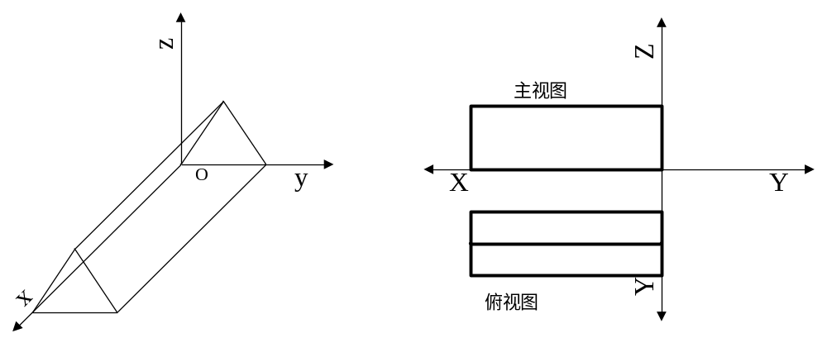
平面几何投影变换——三视图
俯视图：三维形体向xoy面（又称H面）作垂直投影得到俯视图。
图7-14 三维形体及其主、俯视图

Slide 48
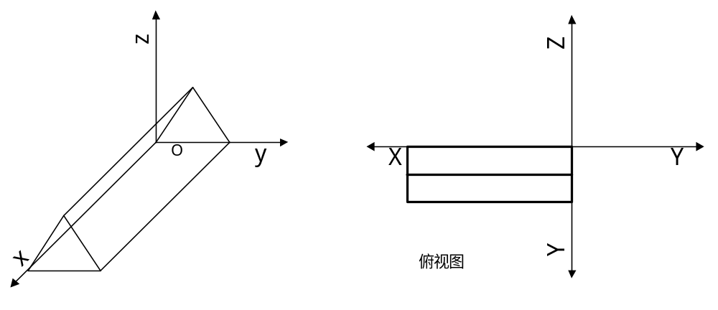
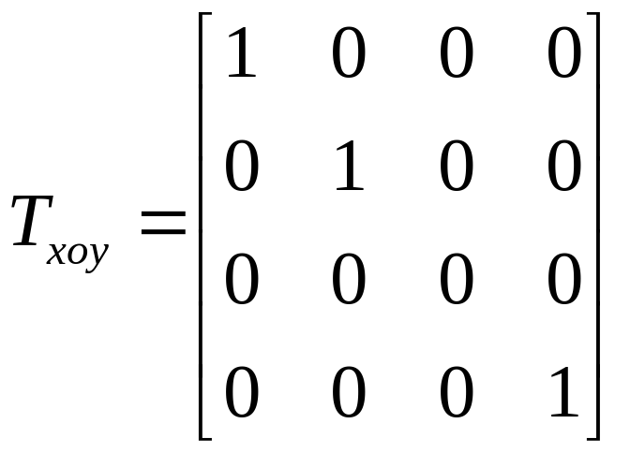
(1) 投影变换

Slide 49
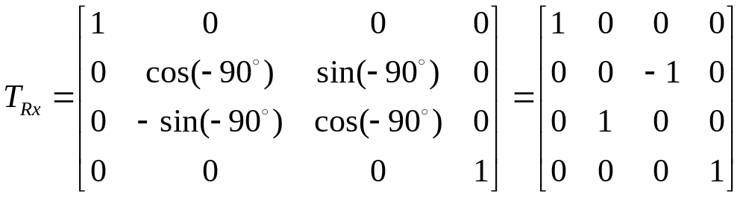
(2)使H面绕x轴负转90°

Slide 50
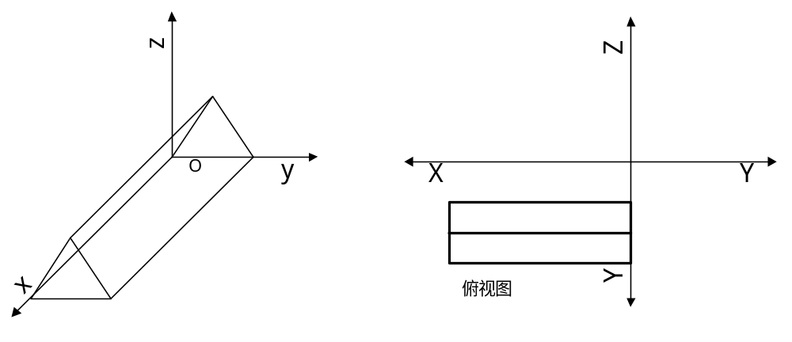
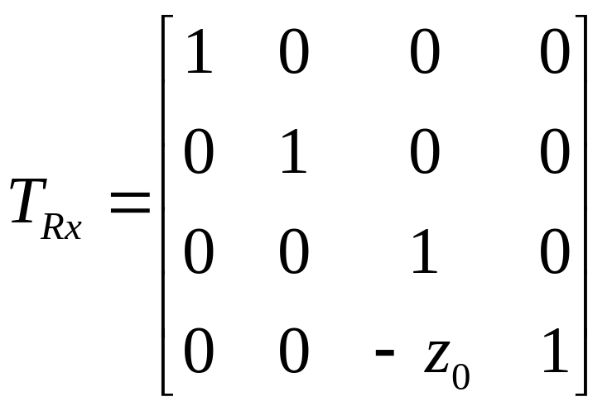
(3)使H面沿z方向平移一段距离-z₀

Slide 51
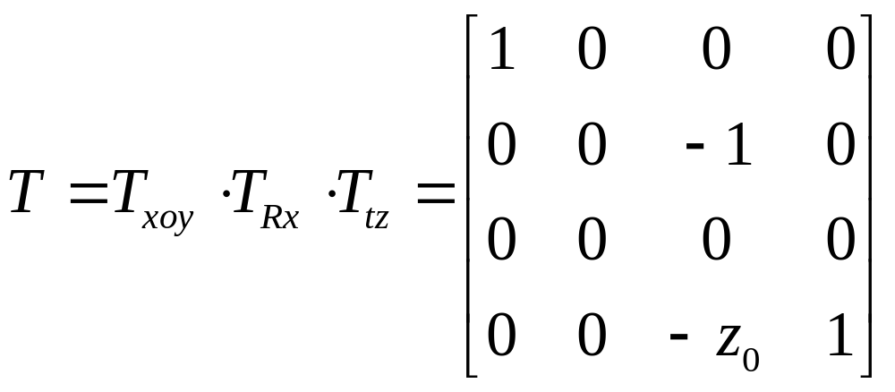
平面几何投影变换——三视图
俯视图投影矩阵为：

Slide 52
平面几何投影变换——三视图
侧视图：获得侧视图是将三维形体往yoz面（侧面W）作垂直投影。
图7-15 三维形体及其三视图

Slide 53
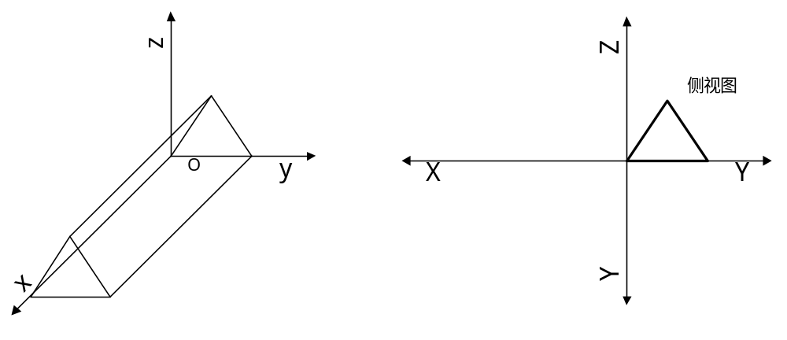
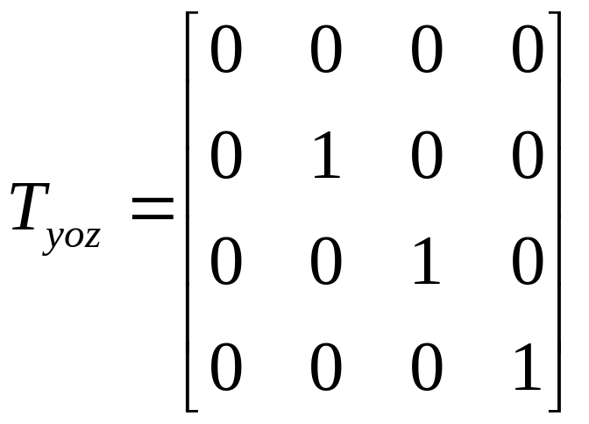
(1) 侧视图的投影变换

Slide 54


(2)使W面绕z轴正转90°

Slide 55


(3)使W面沿负x方向平移一段距离x₀

Slide 56

平面几何投影变换——三视图
侧视图投影矩阵为：

Slide 57
平面几何投影变换——三视图
最后的三视图：
图7-16 三维形体及其三视图
图例

Slide 58

平面几何投影变换——正轴测图
图7-17 正轴测图

Slide 59

图7-18 正轴测图

Slide 60

平面几何投影变换——正轴测图
(1) 先绕y轴顺时针旋转α角

Slide 61

平面几何投影变换——正轴测图
(2) 再绕x轴逆时针旋转β角

Slide 62

平面几何投影变换——正轴测图
(3) 将三维形体向xoy平面作正投影

Slide 63

平面几何投影变换——正轴测图
最后得到正轴测图的投影变换矩阵：
此矩阵是一般正轴测图的投影变换矩阵。

Slide 64



平面几何投影变换——正轴测图
正等测图
图7-19 正等测图

Slide 65

平面几何投影变换——正轴测图
将α和β的值代入(7-1)式得到正等测图的投影变换矩阵：

Slide 66
平面几何投影变换——正轴测图
正二测图
图7-20 正二测图

Slide 67

平面几何投影变换——正轴测图
将α值代入(7-1)式得到正二测图的投影变换矩阵：

Slide 68
平面几何投影变换——正轴测图
能同时反映物体的多个面，具有一定的立体效果。
能使空间任意一组平行线的投影仍然保持平行。
不能保持三维空间的角度关系。
沿三个坐标轴的方向均可测量距离，但要注意比例关系。

Slide 69
平面几何投影变换——斜投影图
斜投影图，即斜轴测图，是将三维形体向一个单一的投影面作平行投影，但投影方向不垂直于投影面所得到的平面图形。
常选用垂直于某个主轴的投影面，使得平行于投影面的形体表面可以进行距离和角度的测量。
特点：既可以进行测量又可以同时反映三维形体的多个面，具有立体效果。

Slide 70

平面几何投影变换——斜投影图
常用的斜轴测图有斜等测图和斜二测图。
图7-21 斜平行投影

Slide 71

平面几何投影变换——斜投影图
图7-21 斜平行投影的形成

Slide 72


平面几何投影变换——斜投影图
斜平行投影的投影变换矩阵为：

Slide 73
图7-22 斜平行投影
对于斜等测图有：α=45˚,ctgα=1。
斜二测图则有：α=arctg(2),ctgα=1/2。
通常β取30°或45°。

Slide 74

平面几何投影变换——斜投影图
图7-23 单位立方体的斜平行投影

Slide 75



平面几何投影变换——透视投影

Slide 76



Slide 77

平面几何投影变换——透视投影
透视缩小效应：物体的透视投影的大小与物体到投影中心的Z方向距离成反比。
图7-24 透视缩小效应

Slide 78
平面几何投影变换——透视投影
透视投影的深度感更强，更加具有真实感，但透视投影不能够准确反映物体的大小和形状。
透视投影的大小与物体到投影中心的距离有关。
一组平行线若平行于投影平面时，它们的透视投影仍然保持平行。
只有当物体表面平行于投影平面时，该表面上的角度在透视投影中才能被保持。

Slide 79

图7-25 灭点

Slide 80
平面几何投影变换——透视投影
不平行于投影面的平行线的投影会汇聚到一个点，这个点称为灭点(Vanishing Point)。
坐标轴方向的平行线在投影面上形成的灭点称作主灭点。
一点透视有一个主灭点，即投影面与一个坐标轴正交，与另外两个坐标轴平行。
两点透视有两个主灭点，即投影面与两个坐标轴相交，与另一个坐标轴平行。
三点透视有三个主灭点，即投影面与三个坐标轴都相交。

Slide 81

平面几何投影变换——透视投影
图7-26 透视投影

Slide 82

平面几何投影变换——透视投影
透视投影的变换矩阵：

Slide 83
三维观察变换
观察坐标系
观察空间
三维观察流程
三维裁剪

Slide 84

观察坐标系
图7-27 用户坐标系与观察坐标系
观察参考坐标系（View Reference Coordinate）
观察参考点（View Reference Point）

Slide 85

观察坐标系
观察平面（View Plane），即投影平面。
图7-28 沿zv轴的观察平面

Slide 86

观察坐标系
观察坐标系（uvn坐标系）的建立
（1）法矢量N
图7-28 法矢量N的定义

Slide 87

观察坐标系
（2）法矢量V的建立
图7-29 法矢量V的定义
（3）法矢量U

Slide 88

观察坐标系
通过改变观察参考点的位置或改变N的方向可以使用户在不同的距离和角度上观察三维形体。
图7-30 三维观察

Slide 89

观察空间
观察窗口：
图7-31 观察窗口

Slide 90


观察空间
观察空间：将观察窗口沿投影方向作平移运动产生的三维形体。
观察空间的大小和形状依赖于窗口的大小及投影类型。

Slide 91

观察空间
无限观察空间、有限观察空间
前后截面：Z=Zfront，Z=Zback

Slide 92

观察空间

Slide 93

观察空间
需注意，对于透视投影，前截面必须在投影中心和后截面之间。

Slide 94

观察空间
观察平面和前后截面的有关位置取决于要生成的窗口类型及特殊图形包的限制。

Slide 95



Slide 96


观察空间
规范化观察空间
  平行投影的规范化观察空间定义为：

Slide 97


观察空间
透视投影的规范化观察空间为：

Slide 98

三维观察流程

Slide 99
用户坐标系到观察坐标系变换
具体变换步骤：
(1) 平移观察参考点到用户坐标系原点；
(2) 进行旋转变换分别让x_{v}、y_{v}和z_{v}轴对应到用户坐标系中的x、y和z轴。

Slide 100




Slide 101



平行投影的规范化投影变换
分析：

Slide 102
平行投影的规范化投影变换
观察窗口：左下角点（xw_{min}，yw_{min}）
右上角点（ xw_{max}，yw_{max} ）
参考点：（x_{prp}，y_{prp}，z_{prp}）
前后截面：Z=Zfront，Z=Zback
观察平面：Z=Zvp
投影方向为从参考点到观察窗口中心点的坐标矢量。

Slide 103


平行投影的规范化投影变换
平行投影的规范化投影变换可由以下三步组成。
(1)将投影中心平移到观察坐标系原点；

Slide 104

平行投影的规范化投影变换
(2)对坐标系进行错切变换，使参考点和窗口中心的连线错切到z_{v}轴；

Slide 105

平行投影的规范化投影变换
平移变换后，窗口中心点的坐标

Slide 106



Slide 107


平行投影的规范化投影变换
(3)进行坐标的归一化变换；

Slide 108


a) 平移变换

Slide 109



b) 比例变换

Slide 110


透视投影的规范化投影变换
分析：透视投影的规范化投影变换分两步进行
(1)

Slide 111

(2)

Slide 112
透视投影的规范化投影变换
观察窗口：左下角点（xw_{min}，yw_{min}，0）
右上角点（ xw_{max}，yw_{max}，0）
参考点：（x_{prp}，y_{prp}，z_{prp}）
前后截面：Z=Zfront，Z=Zback
观察平面：Z=Zvp

Slide 113

变换步骤：
(1)将投影中心平移到观察坐标系原点
(2)对坐标系进行错切变换

Slide 114

透视投影的规范化投影变换

Slide 115


透视投影的规范化投影变换
(3) 进行比例变换。

Slide 116


Slide 117

透视投影的规范化投影变换
(4) 将图7-34(b)所示的透视投影的规范化观察空间变换为图7-34(a)的平行投影的规范化观察空间。

Slide 118
三维裁剪
三维裁剪保留所有在观察空间内的图形以便在输出设备中显示，所有在观察空间外的图形被丢弃。
三维直线段的裁剪
多边形面的裁剪

Slide 119
三维裁剪
四维齐次坐标表示的图形裁剪：
一是将齐次坐标转换为三维坐标，在三维空间中关于规范化观察空间剪裁；
一是直接在齐次坐标空间中进行裁剪。

Slide 120
OpenGL中的变换
变换种类
模型视图矩阵
矩阵操作
矩阵堆栈
投影变换
高级矩阵操作

Slide 121
变换种类
视图变换：指定观察者或摄影机的位置；
模型变换：在场景中移动对象；
模型视图变换：描述视图变换与模型变换的对偶性；
投影变换：对视见空间进行修剪和改变大小；
视见区变换：对窗口的最终输出进行缩放；

Slide 122
模型视图矩阵
平移
void glTranslated(f)(GLdouble x，GLdouble y，GLdouble z)；
旋转
void glRotated(f)(GLdouble angle，GLdouble x，GLdouble y，GLdouble z )；
比例
void glScaled(f)(GLdouble x，GLdouble y，GLdouble z)；

Slide 123
模型视图矩阵
视图变换函数（定义观察坐标系）
void gluLookAt（GLdouble eyex，GLdouble eyey，GLdouble eyez，GLdouble centerx，GLdouble centery，GLdouble centerz，GLdouble upx，GLdouble upy，GLdouble upz）；

Slide 124
矩阵操作
glMatrixMode(GLenum mode)；
参数mode用于确定将哪个矩阵堆栈用于矩阵操作。
GL_MODELVIEW：模型视图矩阵堆栈
GL_PROJECTION：投影矩阵堆栈
GL_TEXTURE：纹理矩阵堆栈

Slide 125
矩阵操作——单位矩阵
glTranslatef(10.0f, 0.0f, 0.0f);
glutSolidSphere(1.0f, 15, 15);
glTranslatef(0.0f, 10.0f, 0.0f);
glutSolidSphere(1.0f , 15, 15);
glMatrixMode(GL_MODELVIEW);
glLoadIdentity();

Slide 126
矩阵堆栈
OpenGL为模型视图矩阵和投影矩阵各维护着一个“矩阵堆栈”，可以把当前矩阵压到堆栈中保存它，然后对当前矩阵进行修改。把矩阵弹出堆栈即可恢复。使用的函数如下：
void glPushMatrix(void);
void glPopMatrix(void);

Slide 127
投影变换
OpenGL中只提供了两种投影方式，一种是平行投影（正射投影），另一种是透视投影。在投影变换之前必须指定当前处理的是投影变换矩阵：
glMAtrixMode(GL_PROJECTION)；
glLoadIdentity()；

Slide 128
投影变换
OpenGL中只提供了两种投影方式，一种是平行投影（正射投影），另一种是透视投影。在投影变换之前必须指定当前处理的是投影变换矩阵：
glMAtrixMode(GL_PROJECTION)；
glLoadIdentity()；

Slide 129
投影变换
平行投影：视景体是一个矩形的平行管道，也就是一个长方体，其特点是无论物体距离相机多远，投影后的物体大小尺寸不变。
void glOrtho (GLdouble left，GLdouble right，GLdouble bottom，GLdouble top，GLdouble near，GLdouble far)；

Slide 130
投影变换
void gluOrtho2D (GLdouble left，GLdouble right，GLdouble bottom，GLdouble top)；
一个特殊的正射投影函数，主要用于二维图像到二维屏幕上的投影。其near和far缺省值分别为-1.0和1.0，所有二维物体的Z坐标都为0.0。因此它的裁剪面是一个左下角点为（left，bottom）、右上角点为（right，top）的矩形。

Slide 131
透视投影
void glFrustum (GLdouble left,GLdouble Right,GLdouble bottom,GLdouble top,GLdouble near,GLdouble far);
此函数创建一个透视投影矩阵，并且用这个矩阵乘以当前矩阵。它的参数只定义近裁剪平面的左下角点和右上角点的三维空间坐标，即（left，bottom，-near）和（right，top，-near）；最后一个参数far是远裁剪平面的Z负值，其左下角点和右上角点空间坐标由函数根据透视投影原理自动生成。

Slide 132
void gluPerspective (GLdouble fovy, GLdouble aspect, GLdouble zNear, GLdouble zFar);
它也创建一个对称透视视景体，但它的参数定义于前面的不同，其操作是创建一个对称的透视投影矩阵，并且用这个矩阵乘以当前矩阵。参数fovy定义视野在X-Z平面（垂直方向上的可见区域）的角度，范围是[0.0, 180.0]；参数aspect是投影平面的纵横比（宽度与高度的比值）；参数zNear和Far分别是远近裁剪面沿Z负轴到视点的距离。

Slide 133

投影变换

Slide 134
高级矩阵操作
glfloat m[] = { 1.0f, 0.0f, 3.0f, 0.0f,
0.0f, 1.0f, 0.0f, 1.0f,
0.0f, 0.0f, 1.0f, 1.0f,
0.0f, 0.0f, 0.0f, 1.0f, };
glMatrixMode(GL_MODELVIEW);
glLoadMatrixf(m);
glMultiMatrixf(m);

